Slide 1
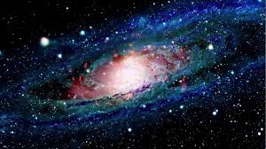
স্বাগতম

Slide 2
পরিচিতি
মোছাঃ রেজিনা আক্তার
সহকারী শিক্ষক
দেওগাঁ সরকারি প্রাঃ বিদ্যালয়
নবাবগঞ্জ, দিনাজপুর।
বিষয়ঃ বিজ্ঞান
শ্রেণিঃ ৪র্থ
পাঠঃ মহাবিশ্ব
পাঠ্যাংশঃ সৌরজগৎ

Slide 3
শিখন ফল
১।সৌরজগৎ সম্পর্কে বলতে পারবে ।
২। সৌরজতের গ্রহগুলোর নাম বলতে পারবে ।

Slide 5
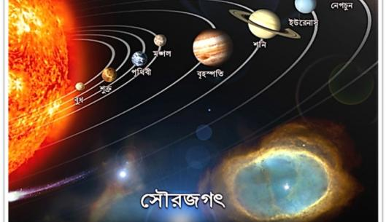
সৌরজগৎ

Slide 6
সূর্য

Slide 7
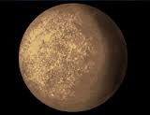
বুধ গ্রহ

Slide 8
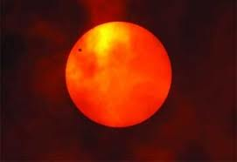
শুক্র গ্রহ

Slide 9
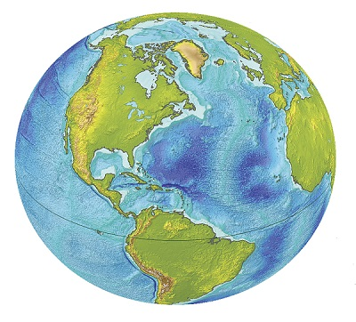
পৃথিবী গ্রহ

Slide 10
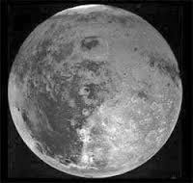
মঙ্গল গ্রহ

Slide 11
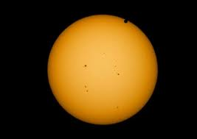
বৃহস্পতি গ্রহ

Slide 12
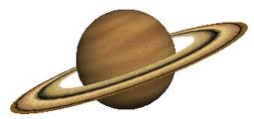
শনি গ্রহ

Slide 13
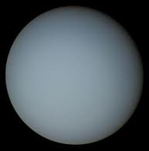
ইউরেনাস গ্রহ

Slide 14
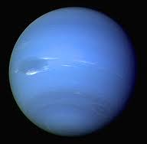
নেপচুন গ্রহ

Slide 15
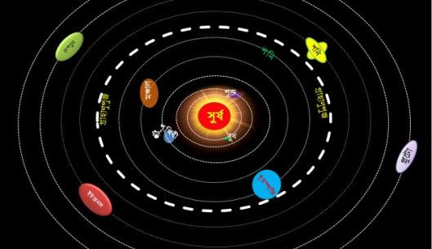
সৌরজগৎ

Slide 16
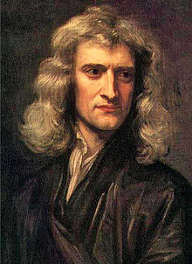
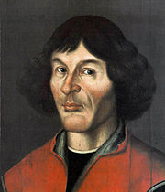
বই বের কর ৫০,৫১,৫২ পৃষ্ঠা
নিউটন
কোপারনিকাস

Slide 17
দলীয় কাজ
মিল করঃ
পৃথিবী বিজ্ঞানী
সূর্য উপগ্রহ
চাঁদ গ্রহ
নিউটন নক্ষত্র

Slide 18
মূল্যায়ণ
নিচের প্রশ্নগুলোর উত্তর দাওঃ
১। সৌরজগতের গ্রহের সংখ্যা কতটি?
২। সূর্যের নিকটতম গ্রহ কোনটি ?
৩। পৃথিবী কোনদিক থেকে কোনদিকে পাক খাচ্ছে ?

Slide 19
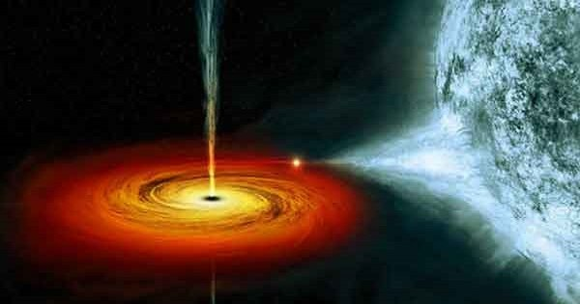
ধন্যবাদ

